Slide 1
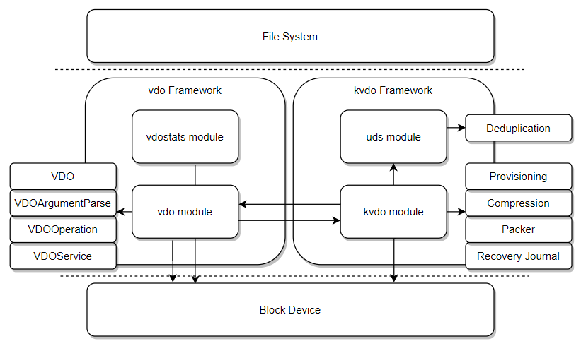

Slide 2
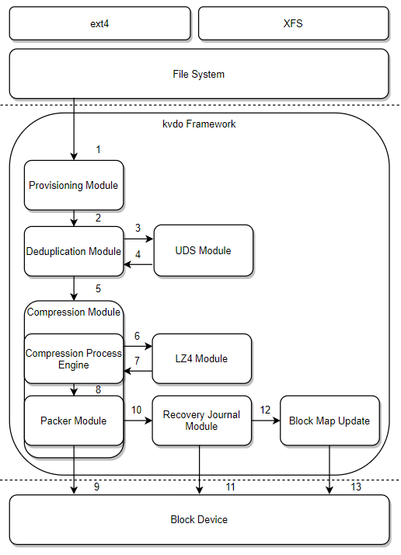
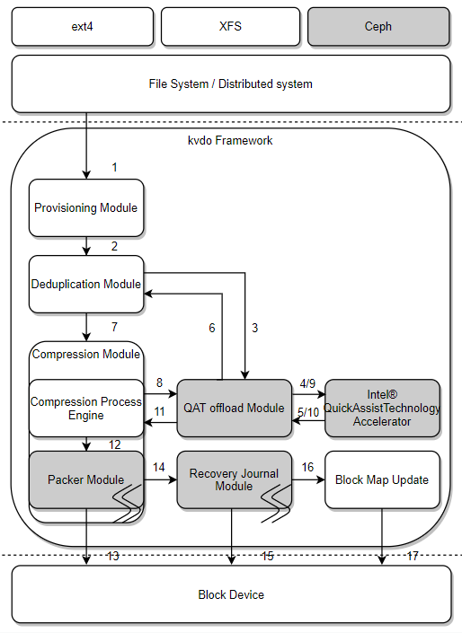

Slide 3
[ 图3-1 ] 纵轴吞吐量，横轴以工作负载类型为组，柱状图

Slide 4
[ 图3-1 ] 纵轴吞吐量，横轴以工作负载类型为组，柱状图

Slide 5
[ 图3-2 ] 纵轴CPU占用率，横轴以工作负载类型为组，柱状图

Slide 6
[ 图3-2 ] 存储空间节省率

Slide 7
[ 图3-2 ] 存储空间节省率 倒数

Slide 8
[ 图4-1 ] 纵轴吞吐量，横轴CPU线程数，4根线表示VDO版本，折线图

Slide 9
[ 图4-1 ] 纵轴吞吐量，横轴CPU线程数，4根线表示VDO版本，折线图

Slide 10
[ 图4-2 ] 纵轴CPU占用率，横轴CPU线程数，4根线表示VDO版本，折线图

Slide 11
[ 图5 ] 纵轴吞吐量/CPU占用率，横轴iodepth，4根线表示工作负载，折线图

Slide 12
[ 图6 ] 纵轴吞吐量/CPU占用率，横轴bs，4根线表示工作负载，折线图

Slide 13
[ 图3-2 ] filebench

